Slide 1

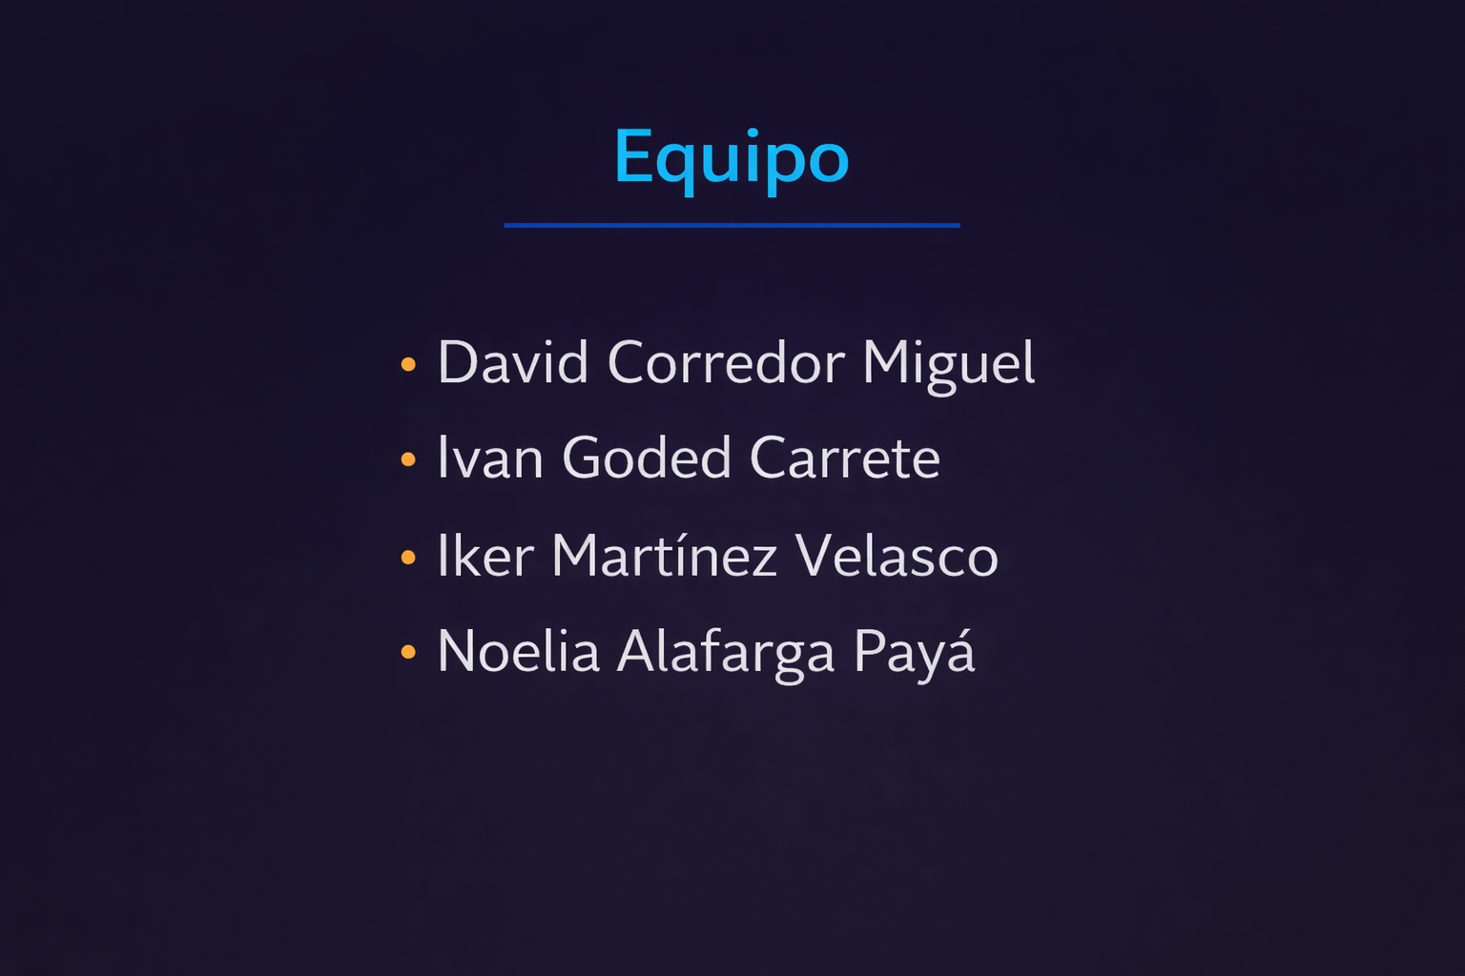

Tech & Learn: Innovación y Aprendizaje en E-commerce
App:
https://proyectoreact-01-d72fe.web.app/
Desarrollo Front-End React

Slide 2

Índice
Stack Técnico
Descripción del Proyecto
MVP: Producto Mínimo Viable
Estudio de Tiendas Online
Boceto del Proyecto
Funcionalidades Avanzadas: Inteligencia Artificial
Diseño UX/UI: Flujos Clave
Home (Inicio)
Login (Iniciar Sesión), Registro y Recordar Pass
Productos y Detalles
Productos Favoritos
Cesta y Proceso de Compra
Tarjetas de Aprendizaje
Sobre Nosotros
Retos
Chatbot IA
Agradecimientos

Slide 3
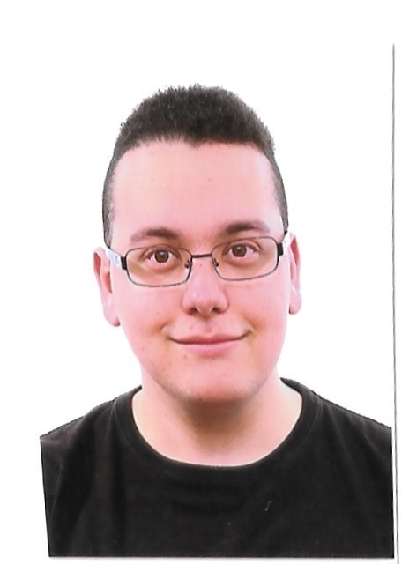











Stack Técnico
David Corredor Miguel
Estudios
Fundación Adecco (Madrid): Curso de React (2025 - 2026)
Specialisterne (Madrid): Curso Certificado de Testing y Python (2025)
F.P. Juan XXIII (Alcorcón):
Doble Grado Superior: Desarrollo Aplicaciones Web (2021 - 2023) y
Desarrollo Aplicaciones Multiplataforma (2023 - 2024)
Inglés B2
En búsqueda de empleo
LinkedIn
GitHub

Slide 4
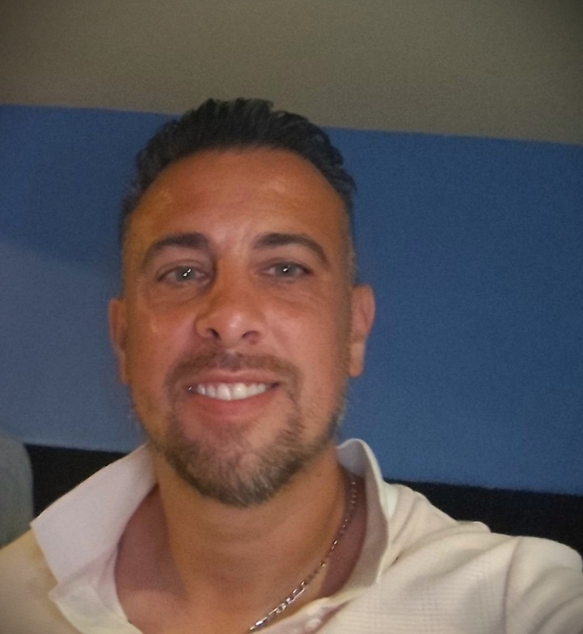





Stack Técnico
Iker Martínez Velasco
Estudios
LinkedIn
GitHub
Fundación Adecco (Alicante): Curso de React (2025 - 2026)
Grado Superior en Desarrollo de Aplicaciones Web (En curso)
En búsqueda activa de prácticas formativas (DAW)

Slide 5
Stack Técnico
Ivan Goded Carrete
Estudios
Fundación Adecco (Madrid): Curso de React (2025 - 2026)
Certificado de Profesionalidad en Seguridad Informática (2024 – 2025)
IES Tetuán de las Victorias:
Grado Superior en Desarrollo de Aplicaciones Web (2015 - 2017)
JR Otero: Grado Medio Sistemas Microinformáticos y Redes (2010 – 2012)
SAP Netweaver ABAP (Mar – Jun 2017)
GitHub

Slide 6
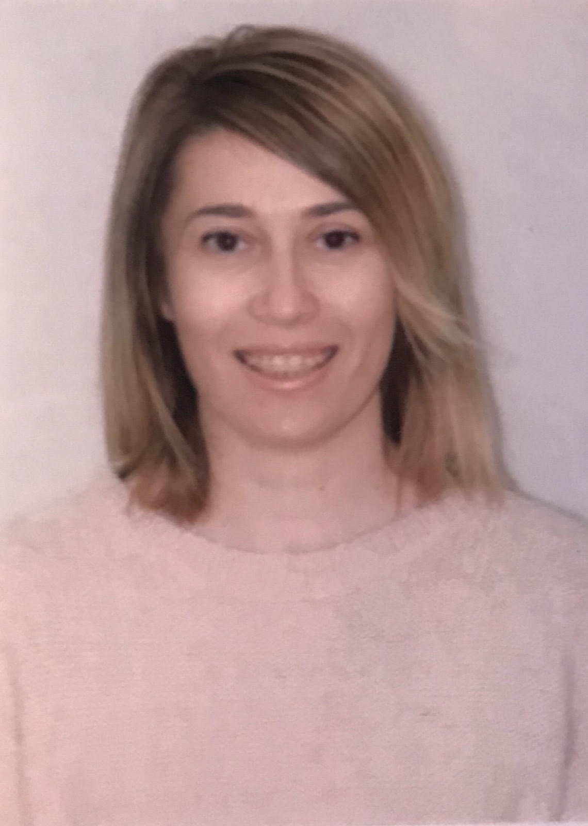
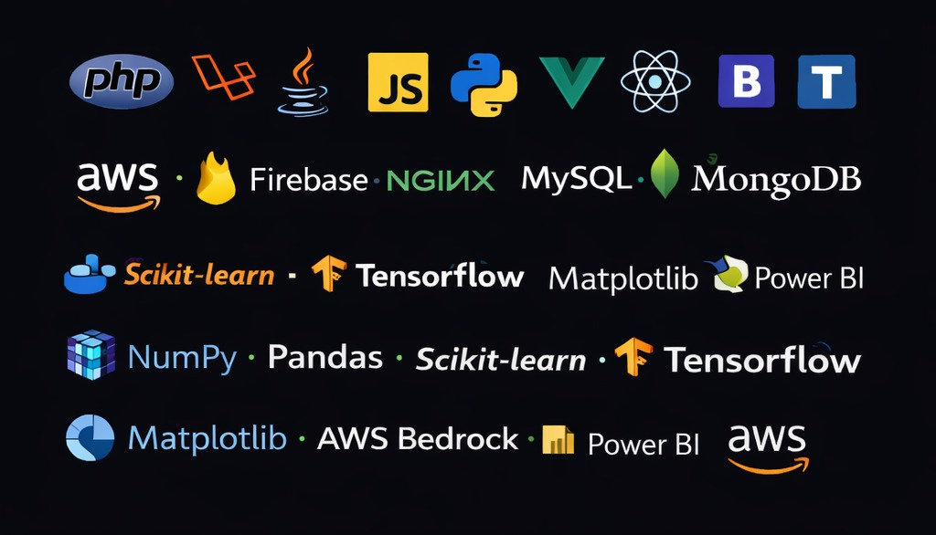
Stack Técnico
Noelia Alafarga Payá
IA · Machine Learning · Big Data Analytics | Full Stack Developer
Estudios
Fundación Adecco (Madrid): Curso de React (2025 - 2026)
Especialización en Inteligencia Artificial y Big Data (2025 – actualidad)
Grado Superior en Desarrollo de Aplicaciones Web (2023 – 2025)
LinkedIn
GitHub
Portfolio

Slide 7
Descripción del Proyecto
Tech & Learn es una plataforma de e-commerce desarrollada en React.
Tarjetas de aprendizaje.
Chatbot con IA.

Slide 8


Estudio de Tiendas Online: MediaMarkt y Amazon
Diseño de Tienda
Búsqueda y Filtro de Productos
Favoritos/Mi Lista
Login
Cesta
Para más detalles, consulta: Estudio Amazon.docx
Para más detalles, consulta: Estudio Mediamarkt.docx

Slide 9
MVP: Producto Mínimo Viable
Añadidos
Funcionalidades Clave de Tienda
Valor Añadido y Experiencia de Usuario
Amplio catálogo de productos con filtro avanzado.
Carrito de compra intuitivo y proceso de checkout seguro.
Visualización de productos más vistos en la página principal.
Sugerencias de productos relacionados en sus detalles.
Sistema de paginación eficiente para una navegación fluida.
Productos favoritos del usuario.
Visualización de productos en cuadricula o lista.
Diseño responsivo para cualquier dispositivo.
Integración de Chatbot IA para soporte instantáneo.
Opciones de tema claro/oscuro personalizables.
Tarjetas de Aprender
Logotipo y branding distintivos para identidad de marca fuerte.
Tecnologías Utilizadas
Front-end
React, HTML, CSS, JavaScript
Backend
Firebase, Render, Node.js y Express
AWS Bedrock
IA

Slide 10
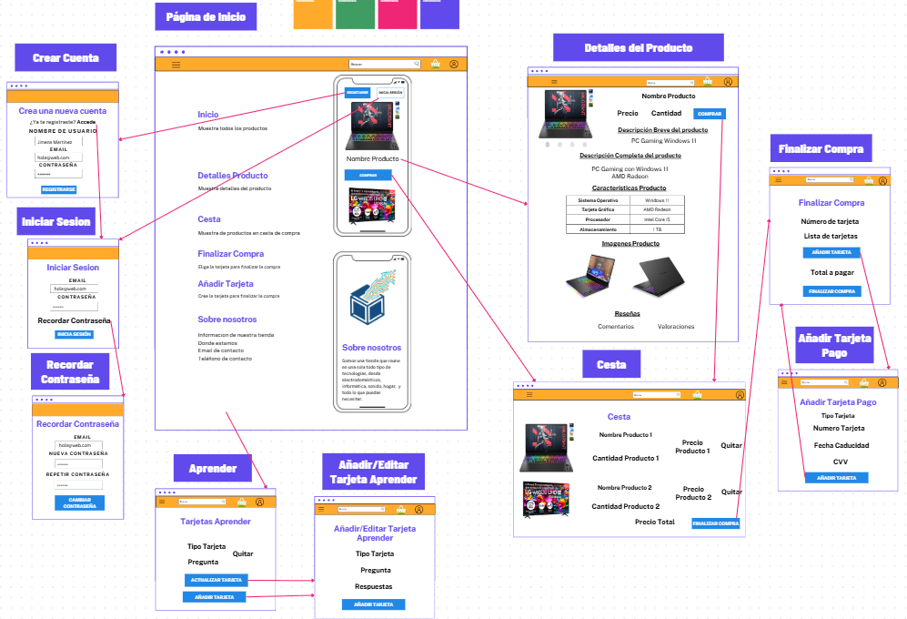
Boceto

Slide 11
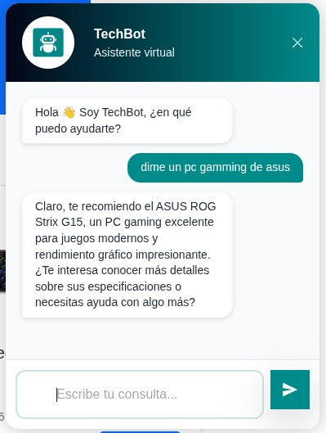
Funcionamiento del Chat Bot
Objetivo del sistema
Permitir que el usuario converse con un Bot
Mostrar respuestas en tiempo real
Mantener un historial de mensajes
Tecnologías usadas
Front-end desarrollado con React
Backend desarrollado con Node.js y Express
El backend se comunica con un servicio de IA (AWS Bedrock)
Formato JSON
Despliegue : Firebase + Render

Slide 12
Retos Encontrados
David: Ajustes en la lógica de cesta y favoritos para mantener un flujo de compra claro.
Iker: Errores en la gestión de sesión y persistencia de datos.
Ivan: Integración de tarjetas de aprendizaje sin sobrecargar la interfaz.
Noelia: Despliegue para peticiones de backend, firebase gratuito no tiene servicio proxy y se ha desplegado en Render

Slide 13
Agradecimientos
A Alejandra por su implicación y acompañamiento constante durante el proyecto.
A Juanse por sentarnos las bases en fundamentos de programación.
A Javier, nuestro mentor, por su guía práctica y resolver nuestras dudas técnicas.
A Edu por introducirnos en las metodologías ágiles.
Y a las coordinadoras por crear un entorno fundamental para nuestro crecimiento.

